Slide 1
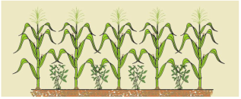
TIẾT 22: BÀI 21: LUÂN CANH, XEN CANH, TĂNG VỤ
GV: NGUYỄN THỊ THU CHANG

Slide 2
LUÂN CANH, XEN CANH, TĂNG VỤ
Luân canh
Luân canh là cách tiến hành gieo trồng luân phiên các loại cây trồng khác nhau trên cùng đơn vị diện tích.
Ví dụ: Từ tháng 5 – 9: cây lúa mùa
Từ tháng 9 – 12: trồng ngô
Từ tháng 12 – 5: trồng lúa xuân

Slide 3
Các loại hình luân canh
- Luân canh giữa các cây trồng cạn với nhau
- Luân canh giữa các cây trồng cạn với cây trồng nước.
Cần chú ý mức độ tiêu thụ chất dinh dưỡng nhiều hay ít, khả năng chống sâu bệnh của mỗi loại cây trồng mà xây dựng công thức luân canh hợp lí.

Slide 4
2. Xen canh
Trên cùng 1 đơn vị diện tích, trồng 2 loại hoa mà cùng 1 lúc hoặc cách 1 thời gian không lâu để tận dụng diện tích, chất dinh dưỡng và ánh sáng.
Ví dụ: Ngô vụ đông xen cây cải, rau khoai hoặc đậu tương

Slide 5
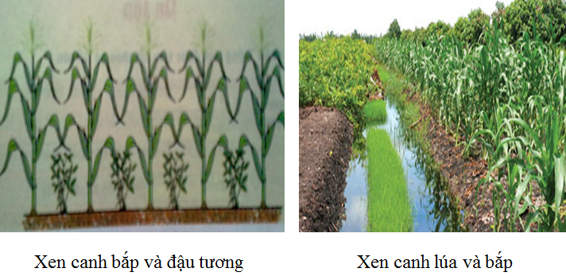
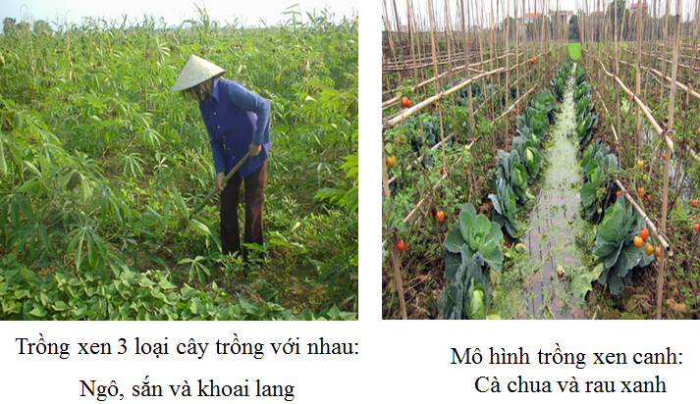

Slide 6
3. Tăng vụ
Tăng vụ là tăng số vụ gieo trồng trên cùng đơn vị diện tích.
Ví dụ: Trước đây chỉ cấy 1 vụ lúa nhưng do giải quyết được nước tưới, có giống ngắn ngày nên đã trồng được 1 vụ lúa, 1 vụ màu hoặc 2 vụ lúa 1 vụ màu.

Slide 7
II. TÁC DỤNG CỦA LUÂN CANH, XEN CANH, TĂNG VỤ
Luân canh làm cho đất tăng độ phì nhiêu, điều hòa chất dinh dưỡng và giảm sâu bệnh.
Xen canh sử dụng hợp lí đất đai, ánh sáng và giảm sâu bệnh.
Tăng vụ góp phần tăng thêm sản phẩm thu hoạch.

